Slide 1
Celostátní seminář ředitelů středních průmyslových škol
PhDr. Ondřej Andrys, MAE, MBA | náměstek ústředního školního inspektora

Slide 2
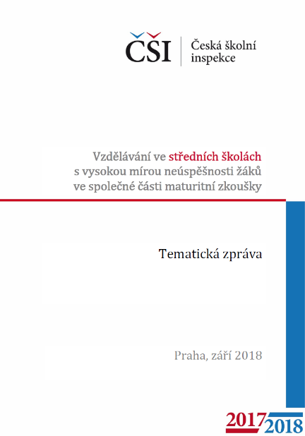
Vzdělávání ve středních školách s vysokou mírou neúspěšnosti žáků ve společné části maturitní zkoušky
(Tematická zpráva ČŠI, září 2018)
2013/2014
2014/2015
2015/2016
2016/2017
42 SŠ vykazujících dlouhodobě vysokou míru neúspěšnosti žáků u MZ
574 vyučovacích hodin Č, M, CJ
41 oborů vzdělávání (21/9/11)
60 % škol veřejných a 40 % škol soukromých
Notes:
Inspekční činnost ve 42 středních školách, které dlouhodobě (mezi školními roky 2013/2014 – 2016/2017) vykazují vysokou míru neúspěšnosti žáků ve společné části maturitní zkoušky
V rámci prezenční inspekční činnosti bylo ve sledovaných 42 školách navštíveno celkem 574 vyučovacích hodin (183 hodin českého jazyka, 223 hodin cizích jazyků a 168 hodin matematiky), vyhodnocována byla také zjištění z relevantní dokumentace škol (např. informace ze záznamů z jednání metodických orgánů).
Hodnocena kvalita vzdělávání v celkem 41 oborech vzdělání (21 čtyřleté maturitní studium, 9 čtyřleté maturitní studium se zahrnutým odborným výcvikem, 11 nástavbové studium. Mezi sledovanými školami bylo 59,5 % škol zřizovaných kraji a 40,5 % škol, které zřizoval privátní sektor. (Školy ostatních zřizovatelů nebyly zastoupeny – jejich žáci byli ve společné části maturitní zkoušky úspěšnější.)

Slide 3
Regionální zastoupení

Slide 4
Strategie školy a spolupráce se zřizovatelem
1
2
1
Nabídka oborů, ve kterých žáci dosahují vysoké míry neúspěšnosti u MZ, odpovídá alespoň částečně dlouhodobému plánu rozvoje vzdělávání v kraji
64,1
Např. nástavbové studium oboru Podnikání
2
3
Nedostatky v ŠVP
ŠVP formální, nezohledňující reálnou situaci
31,6
3
Školy řeší neúspěšnost se svým zřizovatelem
Většina škol hledá příčiny neúspěšnosti pouze u žáků
Notes:
U třetiny šetřených škol nabídka oborů vzdělání, v nichž jsou žáci dlouhodobě neúspěšní, neodpovídá vzdělávací strategii kraje (jde především o nástavbové studium oboru vzdělání Podnikání)
2) Ve více než 60 % hodnocených škol obsahoval školní vzdělávací program nedostatky, v desetině těchto škol dokonce nedostatky zásadní (9,5 %). Řada školních vzdělávacích programů je zpracována jen formálně, nezohledňuje reálnou situaci školy, studijní předpoklady žáků, organizační, materiální a personální podmínky, a tedy nemůže poskytovat pedagogům jasné vodítko pro realizaci výuky.
3) Se svým zřizovatelem problém neúspěšnosti řešila ani ne třetina škol, častěji v případě čtyřletých maturitních oborů než nástavbových oborů, kde je problém největší. Řešeny byly zejména personální, materiální, finanční podmínky a struktura oborů vzdělání, v ojedinělých případech pak úroveň přijímaných žáků.

Slide 5

Řízení pedagogického procesu
FAKTORY NEPŘÍZNIVĚ OVLIVŇUJÍCÍ VÝSLEDKY ŠKOL
1
2
1
Vedení škol podněcuje pedagogický rozvoj školy jen v malé míře
Nepracuje s výsledky vyhodnocení pedagogického procesu
2
Nedostatečná míra hospitací
Ve čtvrtině hodnocených škol nebyla vůbec provedena hospitace v Čj, M; v cizích jazycích ve třetině hodin
3
3
Prokazatelné provedení analýzy příčin neúspěšnosti u MZk ze strany školy
Většina škol hledá příčiny neúspěšnosti pouze u žáků
Kvalifikovanost / aprobovanost učitelů
Častá fluktuace učitelů (cizí jazyk, M, Čj)
Notes:
Vedení čtyř pětin navštívených škol podněcuje pedagogický rozvoj jen v malé míře, většinou nepracuje s výsledky vyhodnocení důležitých oblastí pedagogického procesu.
2) Nejen ředitelé, ale ani další členové vedení škol neprováděli v dostatečné míře hospitační činnost. U téměř čtvrtiny hodnocených škol nebyla hospitace vůbec provedena v předmětech český jazyk a matematika, v cizích jazycích pak dokonce v bezmála třetině těchto škol.
3) Analýzu příčin neúspěšnosti žáků u maturitní zkoušky prokazatelně provádí pouze necelé dvě pětiny těchto škol. Většina hodnocených škol hledá příčiny malé úspěšnosti svých žáků primárně či výhradně u těchto žáků, aniž by reflektovala své vlastní nedostatky.
Další faktory ovlivňující nepříznivé výsledky škol: stav kvalifikovanosti pedagogického sboru a zejména aprobovanosti, příliš častá fluktuace pedagogů (změna učitele během tří let – podíl škol: cizí jazyk 68 %, matematika 59 %, český jazyk 44 %) nebo další vzdělávání pedagogů, u něhož výběr témat nezohledňuje dostatečně potřeby dané školy v souvislosti s předměty společné části maturitní zkoušky.

Slide 6
Pedagogický proces
Učitel v hodině vytvářel podmínky, podněty
a aktivní byli především žáci
Z NAVŠTÍVENÝCH 42 ŠKOL:
49
Vzdělávací cíl vycházel především z očekávaných znalostí a dovedností vzhledem k maturitní zkoušce
Žáci samostatně objevovali nové poznatky
28,4
Ve vyučovací hodině se účelně střídaly odlišné metody výuky
Rozvíjení kreativity žáků v hodinách
V užitých vyučovacích metodách byl aktivním především učitel, méně již žáci
Pedagogové dostatečně zohledňují individuální SVP žáků a jejich dosavadní znalosti a dovednosti
Zdroj: Dílčí zjištění z TZ ČŠI - Vzdělávání ve středních školách s vysokou mírou neúspěšnosti žáků ve společné části maturitní zkoušky.
Notes:
V hospitovaných hodinách
Vzdělávací cíl vycházel z požadovaných znalostí a dovedností při maturitní zkoušce, v méně než polovině hospitovaných hodin.
Pestrost využívaných forem práce byla velmi nízká - převažovaly frontální výuka a samostatná práce žáků. Práce ve dvojicích a skupinová výuka byly naopak zařazovány pouze zřídka. Jako jednotvárná byla hodnocena více než třetina hodin.
Jen v necelých dvou třetinách hospitovaných hodin byli aktivní také žáci a pouze ve čtvrtině hodin vytvářel učitel takové podmínky a podněty, aby aktivita převažovala na straně žáků.
Ve velmi malé míře (16 % hodin) žáci samostatně objevovali nové poznatky, jen okrajově byla rozvíjena jejich kreativita (6 % hodin).
Pouze v necelé polovině hodnocených škol pedagogové dostatečně zohledňovali individuální vzdělávací potřeby žáků a jejich dosavadní výsledky

Slide 7
Děkuji za pozornost
PhDr. Ondřej Andrys, MAE, MBA
náměstek ústředního školního inspektora
ČESKÁ ŠKOLNÍ INSPEKCE
Fráni Šrámka 37, 150 21 Praha 5
ondrej.andrys@csicr.cz
posta@csicr.cz

